Slide 1
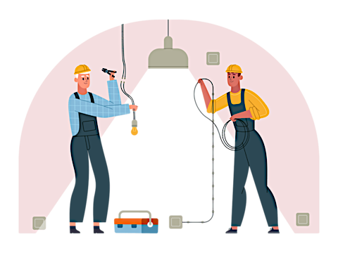

BÀI 6. THỰC HÀNH: LẮP ĐẶT
MẠNG ĐIỆN TRONG NHÀ

Slide 2
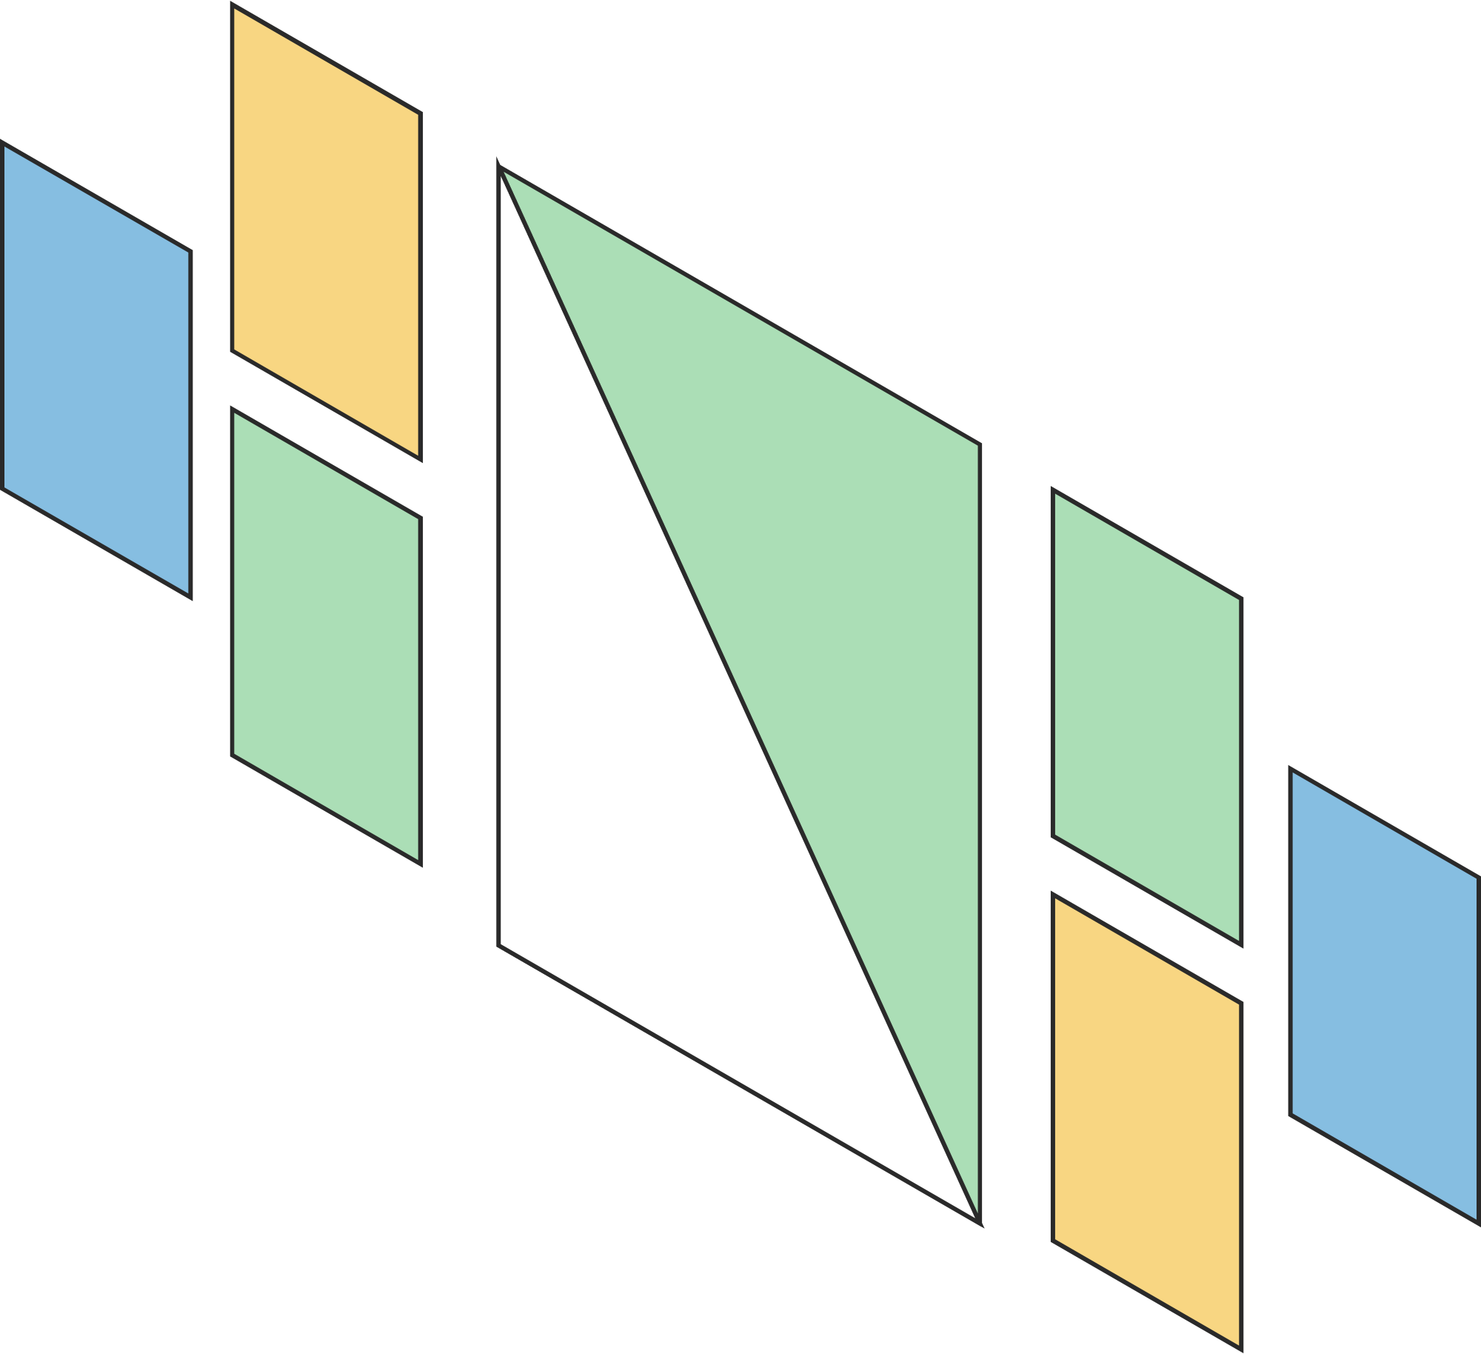

3
Thực hành lắp mạch điện hai công tắc ba cực một đèn

Slide 3
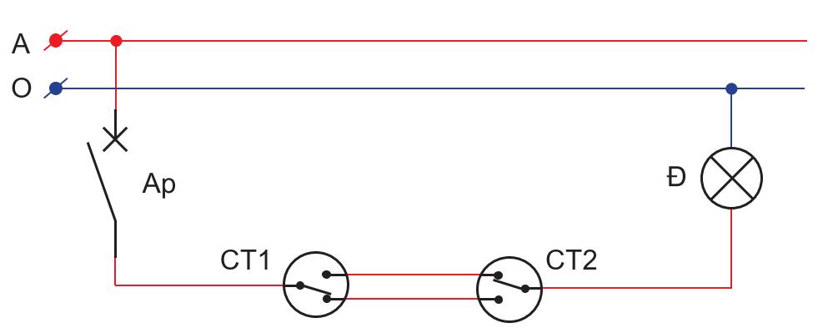
Hoạt động nhóm nhỏ (khoảng 5 HS)
Thảo luận, trả lời câu hỏi khám phá (SGK/tr.35):
Các thiết bị điện trong hình 6.5 được nối với nhau như thế nào?
Hình 6.5. Sơ đồ nguyên lĩ mạch điện, hai công tắc ba cực, điều khiển 1 đèn

Slide 4
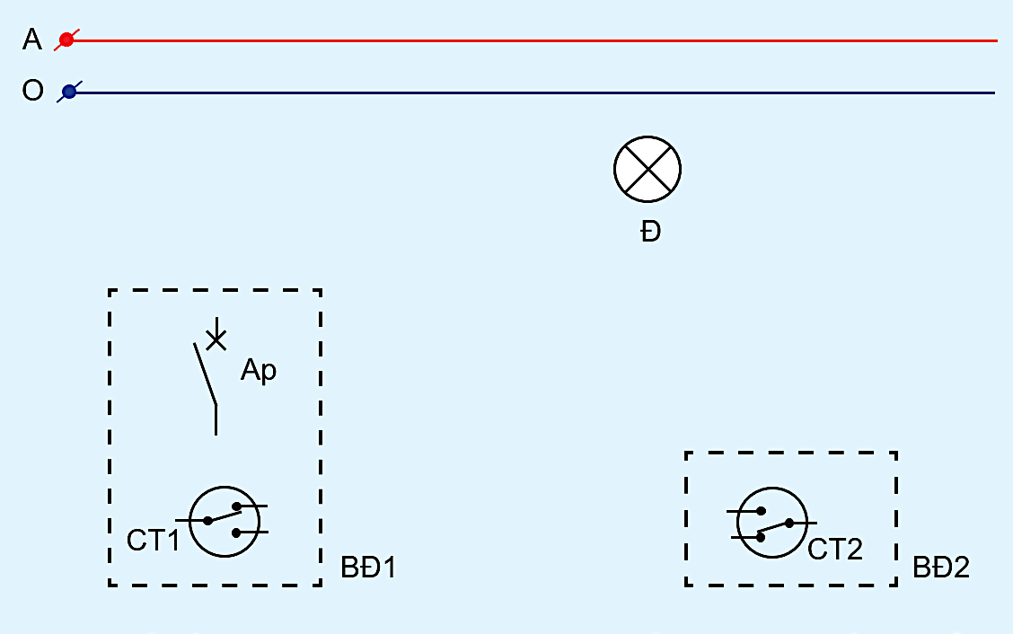
Câu hỏi thực hành (SGK/tr.36): Hoàn thiện vào vở của em sơ đồ lắp đặt ở Hình 6.6?
Hình 6.6. Sơ đồ lắp đặt mạch điện hai công tắc ba cực điều khiển một đèn.

Slide 5
Các bước thực hiện lắp mạch điện hai công tắc ba cực một đèn
Bước 1: Tìm hiểu sơ đồ nguyên lí (Hình 6.5)
Bước 2: Vẽ sơ đồ lắp đặt (Hình 6.6)
Bước 3: Chuẩn bị thiết bị, vật liệu và dụng cụ
Bước 4: Lắp đặt mạch điện
Bước 5: Kiểm tra, thử nghiệm hoạt động mạch điện

Slide 6

1
Tìm hiểu sơ đồ nguyên lí.
Hình 6.5. Sơ đồ nguyên lí mạch điện hai công tắc ba cực điều khiển 1 đèn.

Slide 7
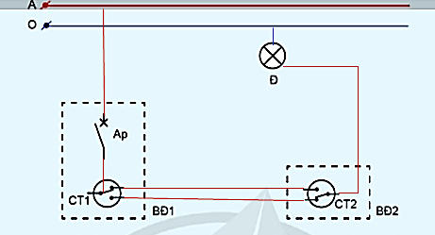
2
Vẽ sơ đồ lắp đặt
Hình 6.6. Sơ đồ lắp đặt mạch điện hai công tắc ba cực điều khiển một đèn.

Slide 8
3
Chuẩn bị thiết bị, dụng cụ, vật liệu
Bảng 6.3. Dự trù thiết bị, vật liệu và dụng cụ
STT | Tên gọi | Thông số kĩ thuật | Đơn vị | Số lượng | Ghi chú
I | Thiết bị
1 | Aptomat | 1 pha, 1 cực, 16A - 250V | cái | 1
2 | Công tắc | 16A - 230V | cái | 2 | Loại ba cực
3 | Bóng đèn, đui đèn | Đèn LED, 250V - 12W | bộ | 1 | Đui xoáy gắn tường

Slide 9
II | Vật liệu
1 | Dây điện | 2 x 1,5mm² | m | 1
 |  | 1 x 1,5 mm² |  | 2 | Màu đỏ
 |  | 1 x 1,5 mm² |  | 0,5 | Màu đen
2 | Bảng điện | (200 x 300) mm² | cái | 2
3 | Giấy ráp | Độ nhám trung bình | tờ | 1
4 | Băng dính cách điện | Loại thông dụng | cuộn | 1

Slide 10
III | Dụng cụ
1 | Kìm cắt dây | Loại thông dụng | cái | 1
2 | Kìm tuốt dây | Loại thông dụng | cái | 1
3 | Bút thử điện | Loại thông dụng | cái | 1
4 | Đồng hồ vạn năng | Loại thông dụng | cái | 1 | Để đo thông mạch
5 | Tua vít | Loại thông dụng | bộ | 1
6 | Máy khoan cầm tay | Công suất từ 200W | bộ | 1 | Có bộ mũi khoan đi kèm
7 | Bút chì, thước kẻ, kéo | Loại thông dụng | bộ | 1

Slide 11
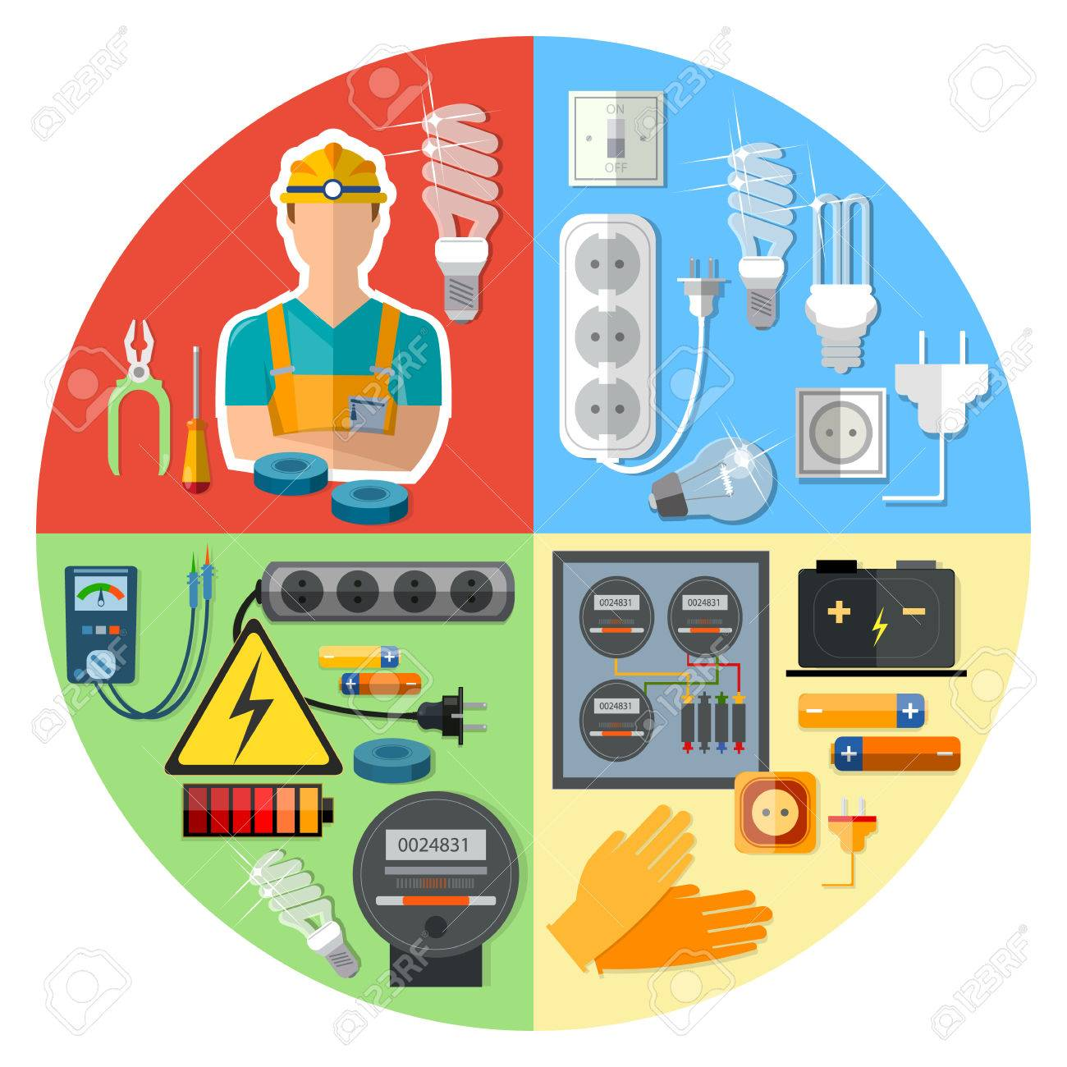
Vạch dấu
Khoan lỗ bảng điện
Lắp thiết bị điện vào bảng điện.
Nối dây mạch điện.
4
Lắp đặt mạch điện
5
Kiểm tra, thử nghiệm hoạt động của mạch điện
Kiểm tra, thử nghiệm hoạt động của mạch điện công tắc ba cực điều khiển một đèn.
Đánh giá kết quả thực hành theo các tiêu chí trong bảng 6.2

Slide 12
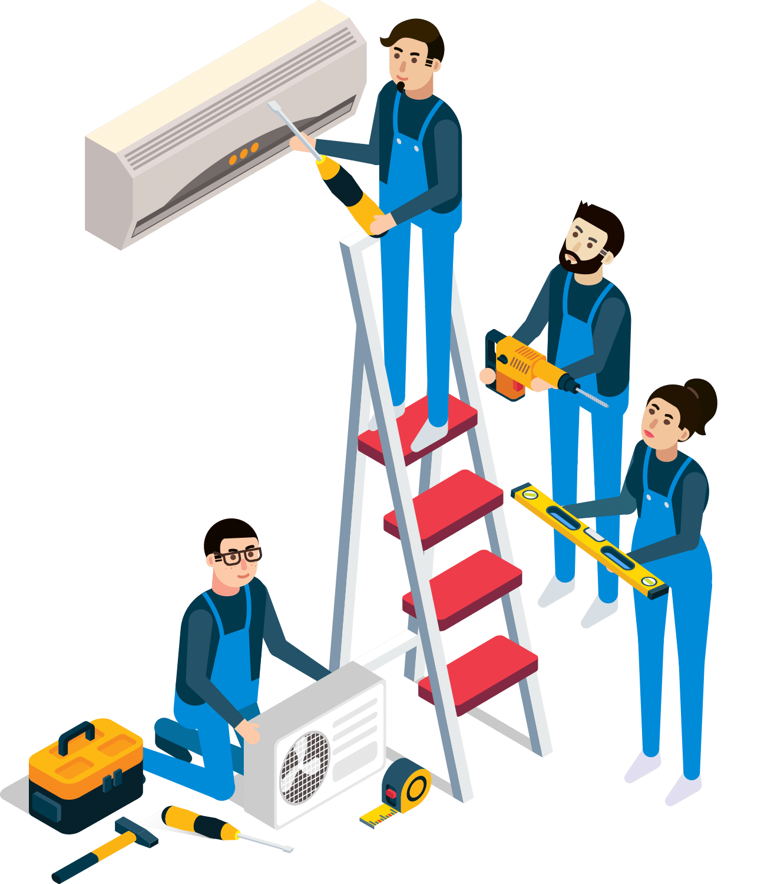
Trả lời câu hỏi khám phá (SGK/tr.35):
Các thiết bị điện trong Hình 6.5 được nối với nhau như sau:
Aptomat nối tiếp công tắc 1.
Công tắc 1 nối tiếp công tắc 2.
Công tắc 2 nối tiếp bóng đèn.

Slide 13

Đáp án câu hỏi thực hành (SGK/tr.36):

Slide 14

5
Luyện tập

Slide 15

BÀI HỌC KẾT THÚC, CẢM ƠN CÁC EM ĐÃ LẮNG NGHE

